Slide 1


Эко- позновательный сайт
группа - К28
Выполнили:
Глинина Дарья, Коростышев Ярослав

Slide 2
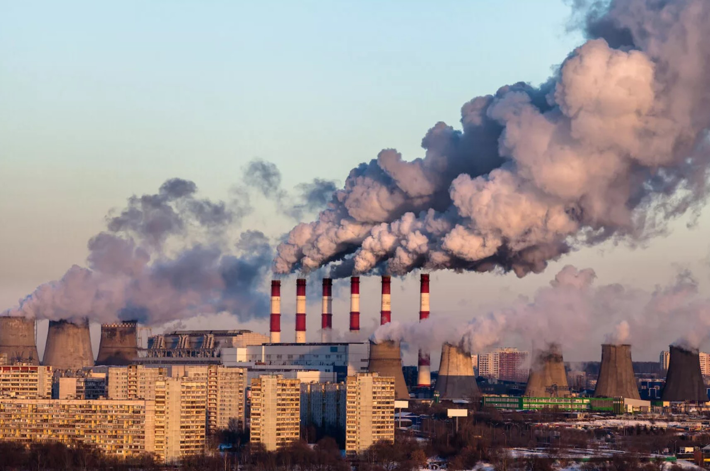
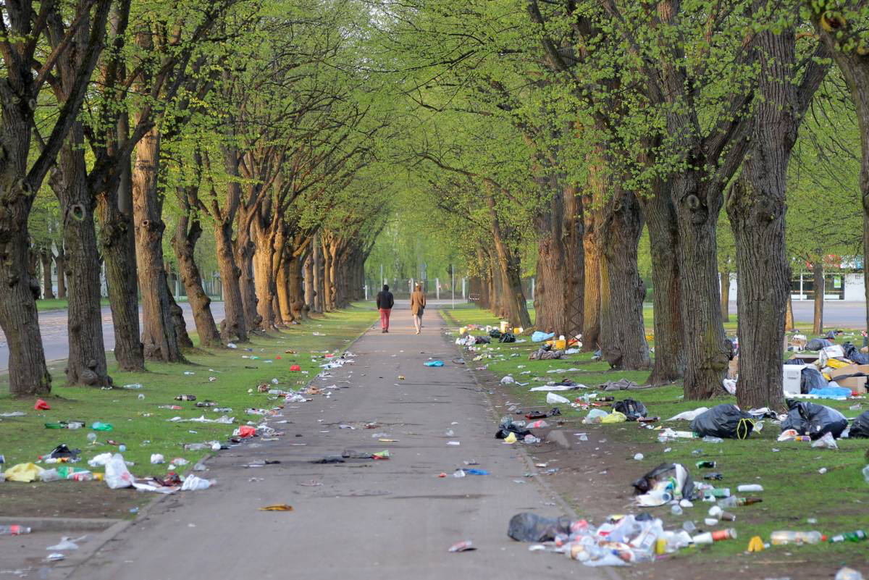
Описание проблемы
Актуальность:
В настоящее время, человечество не часто задумывается об экологии, некоторые люди кидают мусор не в урну, а где попало, также есть множество заводов которые загрязняют атмосферу.
Любовь к Родине у человека проявляется с детства, когда некоторые родители читают книги ребенку или рассказывают об экологии в садике.
В настоящее время дети любят играть и смотреть видеоролики и развиваются с помощью них.
Наша команда решила, чтобы проявить больше интереса и внимания у ребенка, и взрослого человека к экологии, нужно создать сайт про экологию с функциями, которые могут быть интересны людям.

Slide 3

Наша миссия
Мы “ЭкоТех.28”, хотим исправить
так таковую проблему и создать интересный, и удобный сайт связанный с экологией людям.
На Эко-сайте будут функции как: Эко-Shazam(Shazam для птиц) Эко-Игра (Рекс-Пекс-ЭкоКвест) и наш подарок Эко-Стикеры.
Таким способом у людей появится больше интереса оберегать природу, а дети еще и узнают многое о природе и экологии и смогут также пройти задания и получить еще больше подарков.

Slide 4
Функции и ЦА
ЦА: дети 4-10 лет, подростки
11-17 лет, взрослые с 18 лет.
Информация о
природе и экологии.
Эко-Shazam, эко-игра,
эко-подарок (стикеры).
Вызывание интереса детей и взослых к защите природы и решение заданий по экологии.

Slide 5
Эко-Shazam
Shazam для птиц
Вы услышали пение птицы, но не знаете что это за птица? Тогда вам поможет Shazam для птиц! Включай и узнавай все о птице которую услышал.
Эко-Игра
Рекс-Пекс-ЭкоКвест
Это экологический квест за который получают
подарок от нас - ЭкоСтикеры!
Выполняй задания и получай больше стикеров и другие подарки!
Люди проходят экологические задания с платформы DOBRO.ru и получают подарки от нашего сайта и DOBRO.ru
Наш подарок!
Эко-Стикеры
После прохождения заданий человек получает по 1-2 Эко-Стикера.

Slide 6
Роли в команде
Контент менеджер – Ярослав Коростышев
UI/UX дизайнер – Ярослав Коростышев
Руководитель проекта – Дарья Глинина
Главный разработчик – Дарья Глинина

Slide 7
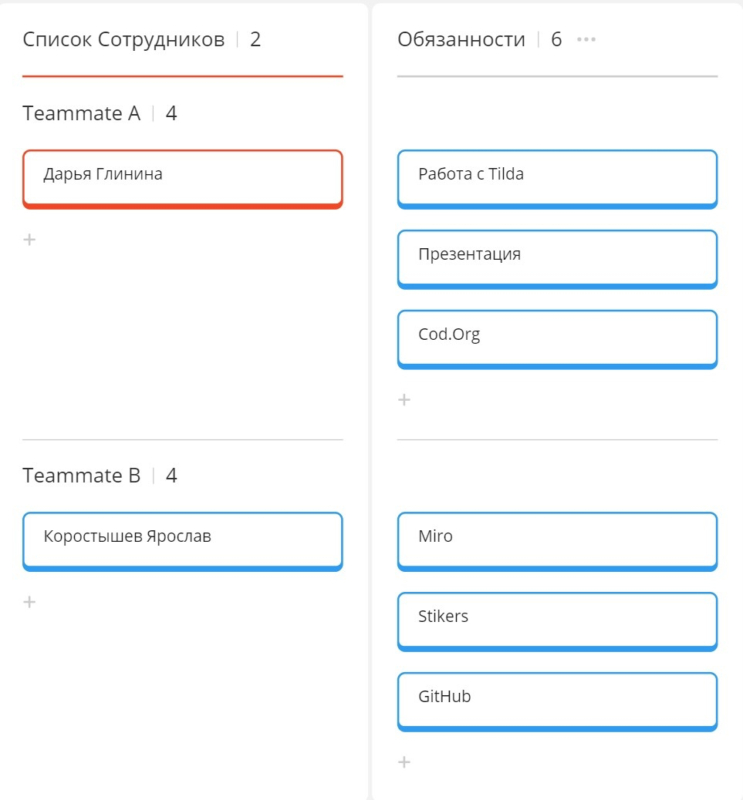
Задачи нашей команды для
реализации идеи

Slide 8
Развитие
Идеи продвежения и улудшения сайта
Время обработки сайта
Публикация в различные сот.сети о сайте
Рост перспектив сайта
Мнение людей о сайте и опрос, что бы они еще хотели видеть на сайте
Сайт работает отлично и помогает людям.

Slide 9
Работа с GitHub

Slide 10
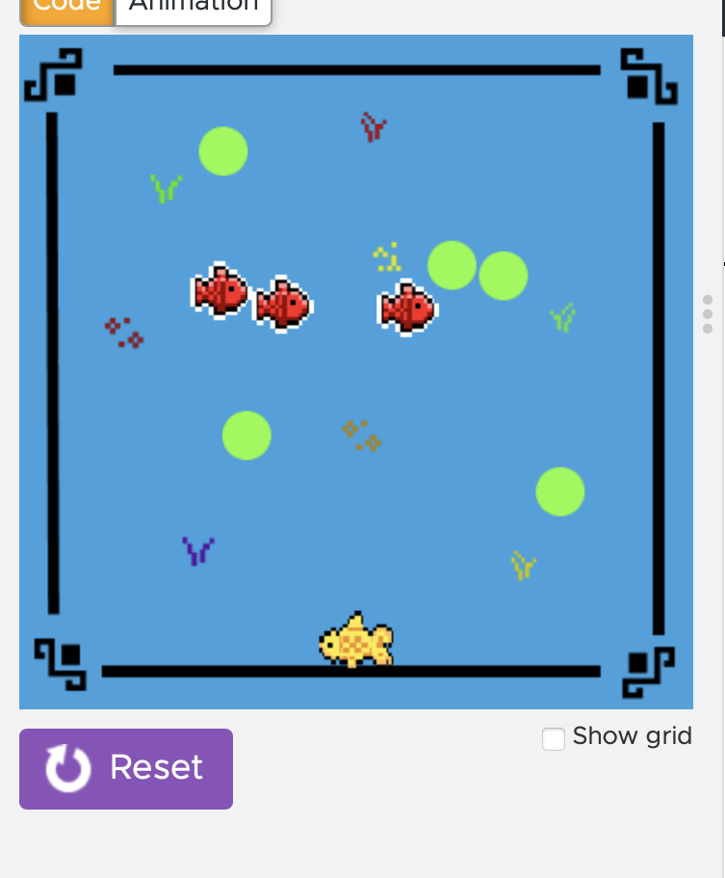
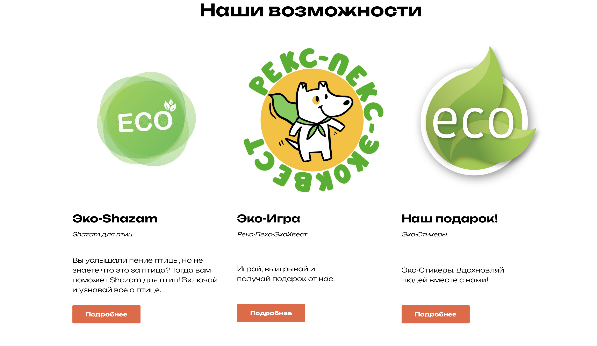
Как будет выглядеть возможности

Slide 11
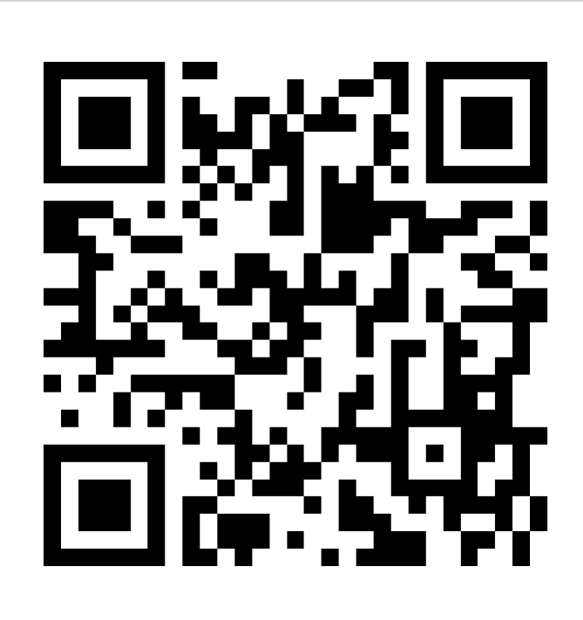
Как выглядит сайт
http://glininadarya74.tilda.ws/page42837090.html

Slide 12
Спасибо за внимание!
Эко- позновательный сайт
группа - К28
Выполнили:
Глинина Дарья, Коростышев Ярослав

